Slide 1
Дифрактометр эпитепловых нейтронов
Константин Павлов
16 июня 2017 г., ФПН-2016, Гатчина

Slide 2
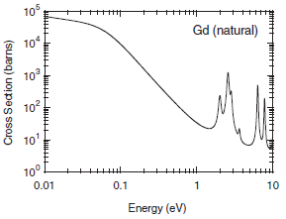
Мотивация
Исследования кристаллической и магнитной структуры веществ с высоким поглощением тепловых нейтронов
RB₆, RB₁₂
Сечение поглощения снижается на 2-3 порядка с ростом энергии -> эпитепловой регион
Kuwahara K. et al. EXCED-epithermal neutron diffractometer at KENS //
Applied Physics A: Materials Science & Processing. – 2002. – Т. 74. – С. s302-s304.

Slide 3
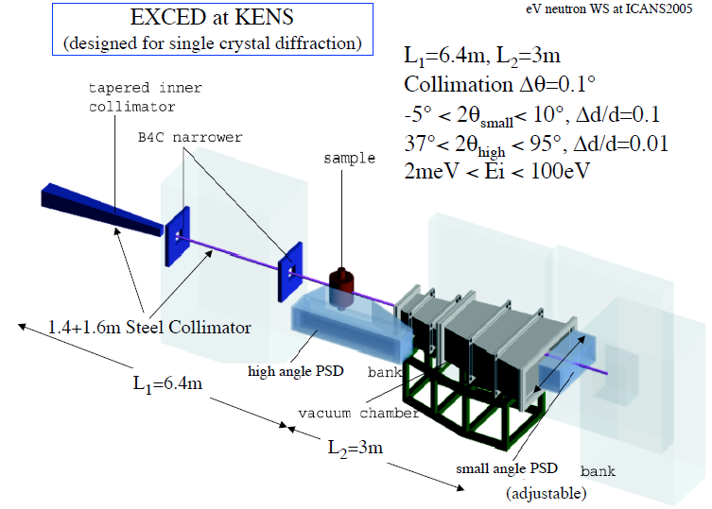
Реализация
$nλ=2dsin(2θ)$
SANS
Увеличенные пролётные базы
M.Arai & T.Yokoo (KEK) “Trial of eV Neutron Diffraction”
// materials of eV neutron WS at ICANS2005

Slide 4
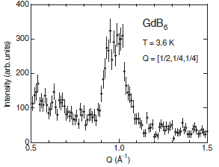
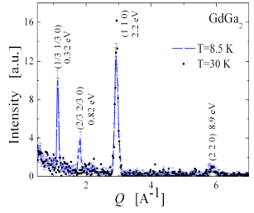
Примеры измерений
Kuwahara K. et al. EXCED-epithermal neutron diffractometer at KENS //Applied Physics A: Materials Science & Processing. – 2002. – Т. 74. – С. s302-s304.

Slide 5
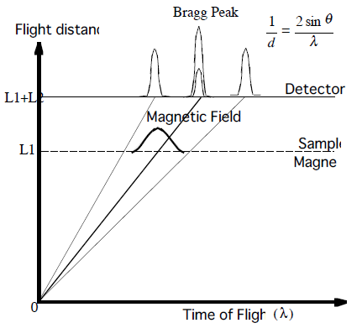
Дополнительная возможность
Импульсный магнит –> сверхвысокие магнитные поля: десятки (сотни?) Тл
M.Arai & T.Yokoo (KEK) “Trial of eV Neutron Diffraction”
// materials of eV neutron WS at ICANS2005

Slide 6
Преимущества и недостатки
Исследования сильно поглощающих образцов
Малое (~мкс) время пролёта импульса через образец -> измерения в высоких магнитных полях
Сродство к импульсным источникам -> выигрыш в потоке относительно реакторов
Требуется хорошая коллимация (большой $ctgθ$) -> низкая светосила

Slide 7
Расчёт приборного разрешения
Определение желаемого диапазона по Q
Вычисление минимальной пролётной базы
$$nλ=2dsin(2θ)$$
Расчёт время-пролётной схемы (частота и координата прерывателя, ширина импульса, точный рабочий диапазон по λ)
$${Δd}/d=\sqrt{{\left({Δt}/t\right)}^{2}+{\left({ΔL}/L\right)}^{2}+{\left(Δθctgθ\right)}^{2}}$$
Сопоставление рассчитанной ширины импульса и интервала времён термализации для используемого диапазона λ
Оценка предельного магнитного поля, достижимого в импульсе

Slide 8
Заключение
Дифрактометрия эпитепловых нейтронов – востребованный метод для решения задач о кристаллической и магнитной структуре
Ведутся расчёты реализации метода на компактном источнике нейтронов

Slide 9
Благодарности
Е.С. Клементьев (БФУ им. Канта, Калининград)
П.И. Коник
С.В. Григорьев (ПИЯФ НИЦ КИ, СПбГУ)
Е.В. Москвин

Slide 10
Спасибо за внимание!

